Slide 1
VC 合伙人平台
内部介绍

Slide 2
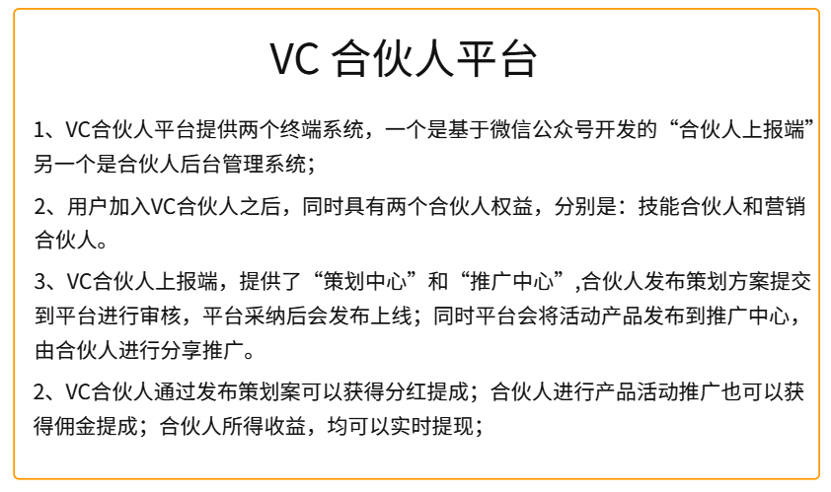
一、合伙人平台介绍

Slide 3
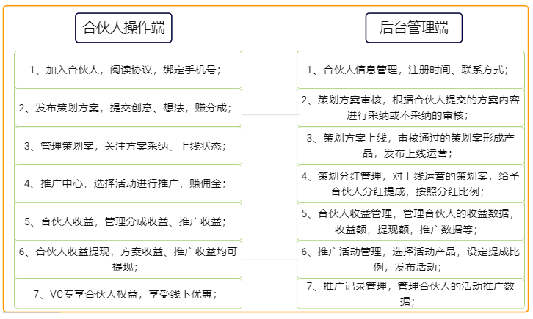
二、平台—功能介绍

Slide 4
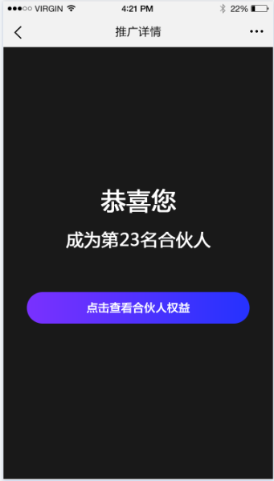
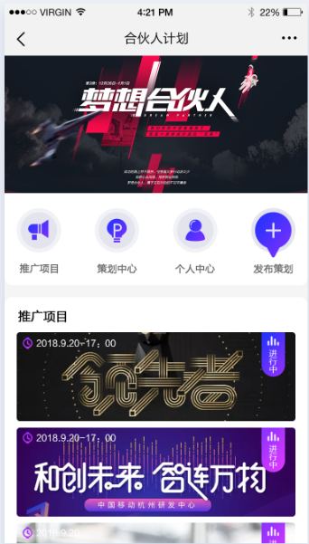
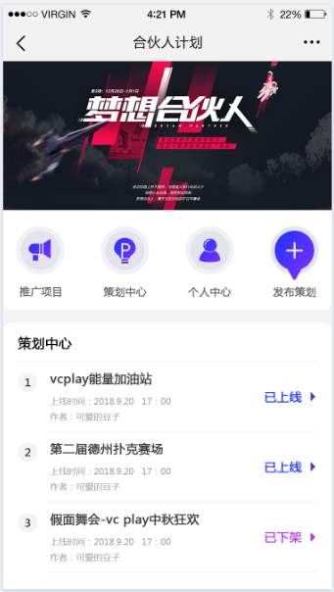
注册合伙人
三、平台上报端—功能演示
推广中心
策划中心

Slide 5
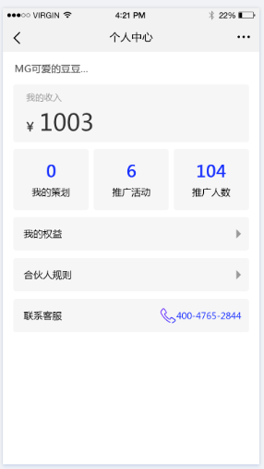
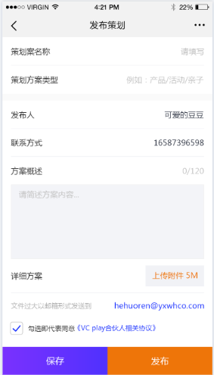
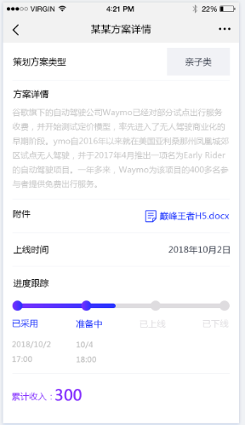
个人中心
三、平台上报端—功能演示
发布策划
查看策划案

Slide 6
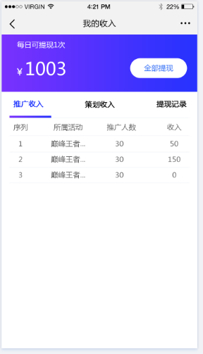
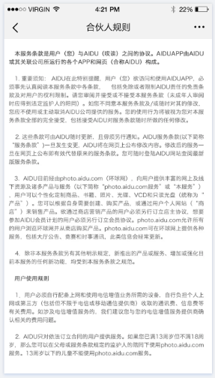
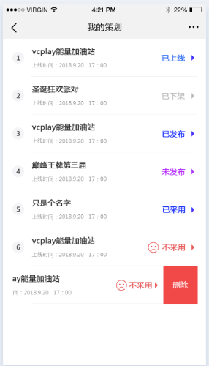
合伙人收入
三、平台上报端—功能演示
合伙人规则
我的策划案

Slide 7
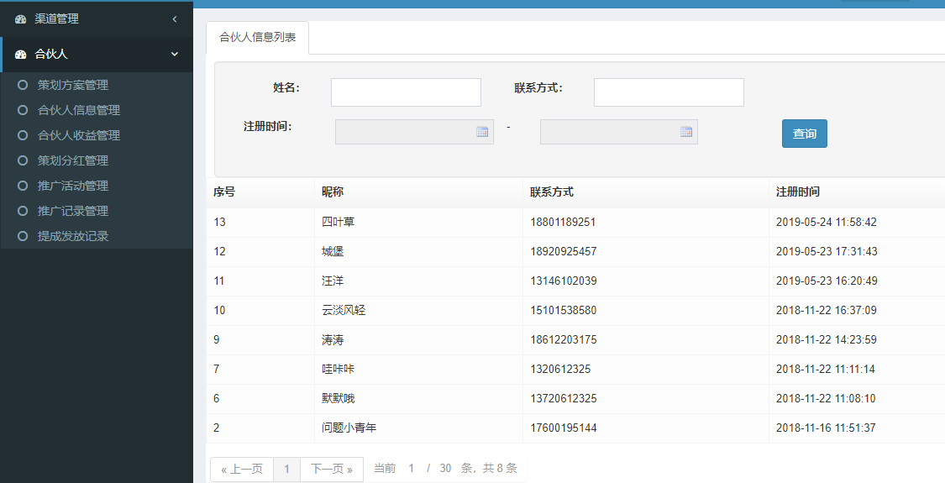
四、平台管理端—功能演示
合伙人信息管理
我的策划案

Slide 8
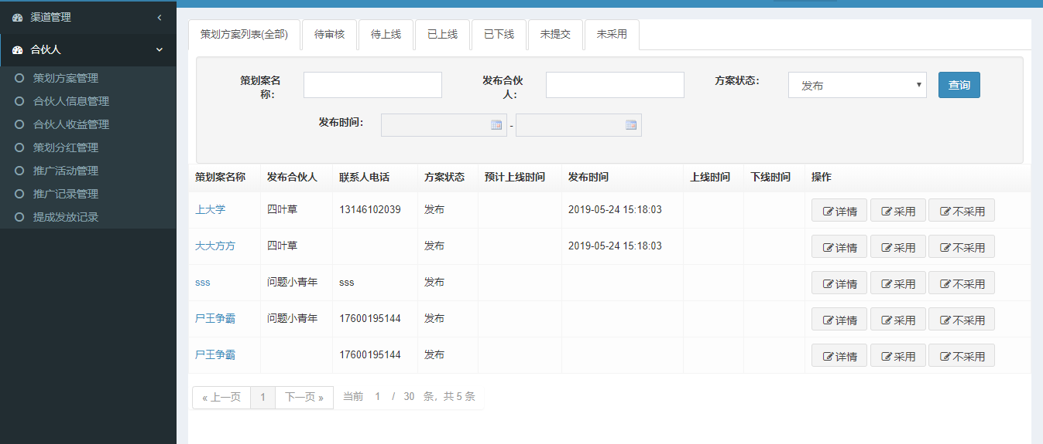
四、平台管理端—功能演示
策划方案管理—审核、发布、上线
我的策划案

Slide 9
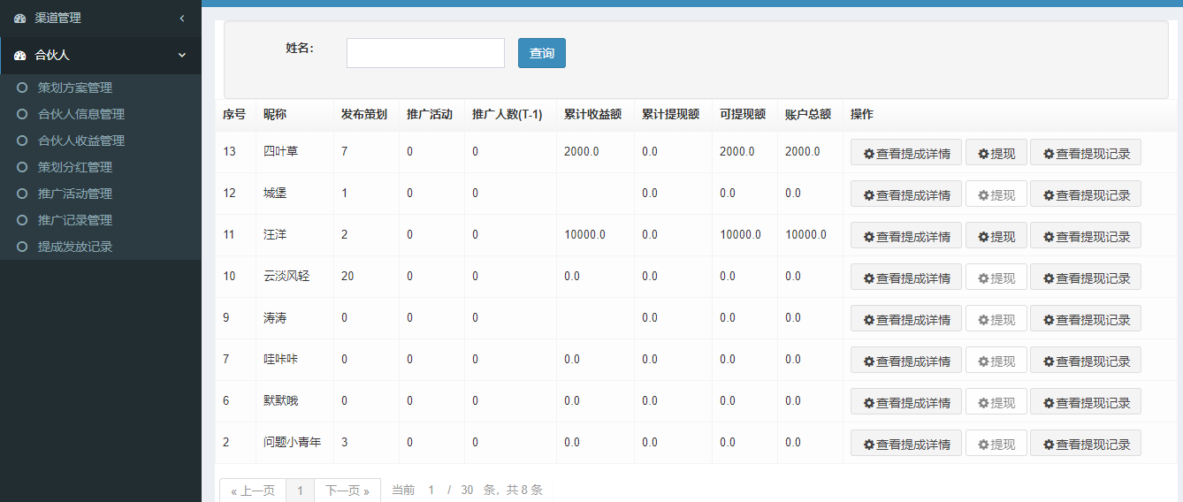
四、平台管理端—功能演示
合伙人收益管理—收益记录、提现记录
我的策划案

Slide 10
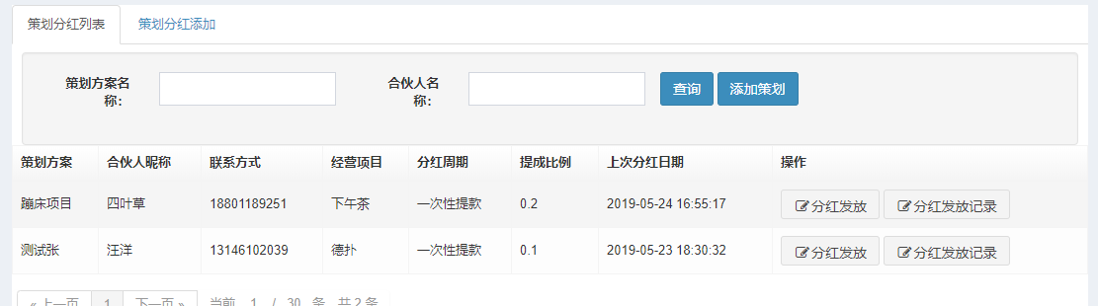
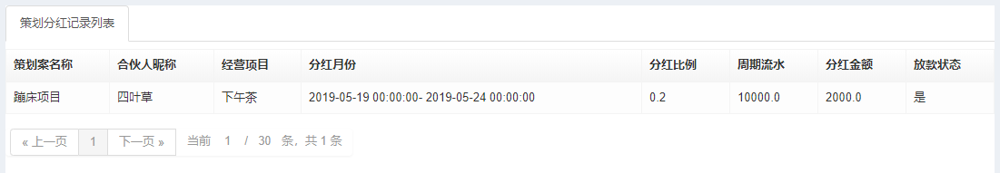
四、平台管理端—功能演示
策划分红管理—分红发放、发放记录
我的策划案

Slide 11
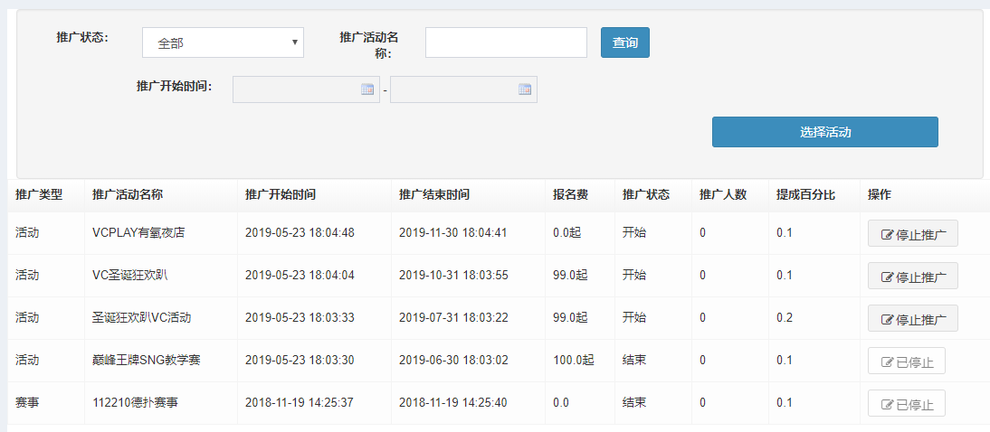
四、平台管理端—功能演示
推广活动管理—选择活动、提成比例、发布上线
我的策划案

Slide 12
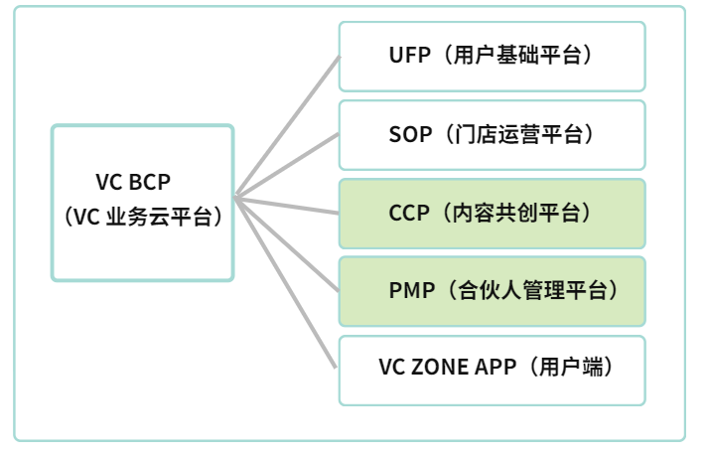
五、远行业务云平台 — 合伙人平台
远行VC BCP云平台共分为五个平台子系统，分别满足：终端用户、门店运营方、内容合伙人、营销合伙人方、平台方等五类用户的使用场景；
远行VC CCP平台该平台旨在让更多的企业和个人成为VC Play的合伙人，提供优质的策划案、贡献好点子、好想法、好创意，以及作为合伙人参与VC平台的活动推广；

Slide 13
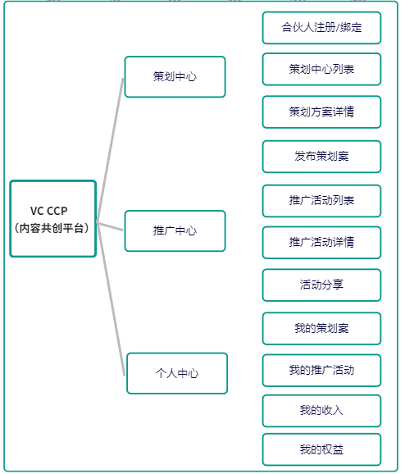
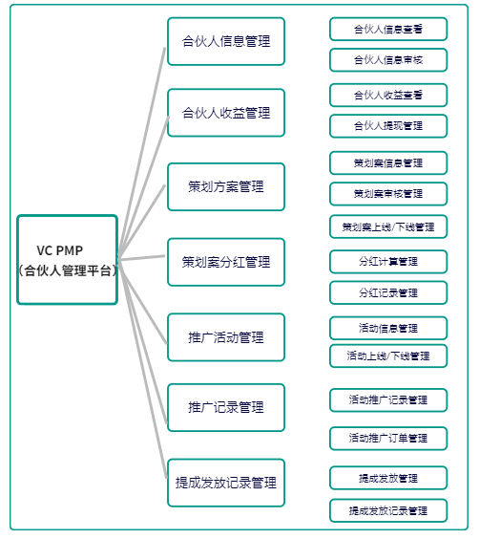
五、VC业务云平台— 合伙人平台
VC PMP系统也会建立健全的营销体系和佣金规则，满足合伙人的创意方案的提成返点和活动推广的佣金营收；

